Slide 1
Кислотные дожди и парниковые эффекты
Кислотные Дожди
Парниковые Эффекты

Slide 2
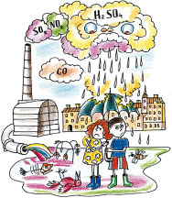
Кисло́тный дождь — все виды метеорологических осадков : дождь, снег, град, туман, дождь со снегом, при котором наблюдается понижение pH дождевых осадков из-за загрязнений воздуха кислотными осадками обычно : оксидами серы,оксидами азота.
Кислотный дождь образуется в результате реакции между водой и такими загрязняющими веществами, как Оксид серы и различными оксидами азота. Эти вещества выбрасываются в атмосферу автомобильным транспортом, в результате деятельности металлургических предприятий, тепловых электростанций. Соединения серы, сульфид, самородная сера и другие содержатся: в углях и в руде(особенно много сульфидов в бурых углях, при сжигании или обжиге которых образуются летучие соединения — оксид серы IV (сернистый ангидрид), оксид серы VI(серный ангидрид), сероводород — (образуется в малых количествах при недостаточном обжиге или неполном сгорании, при низкой температуре). Затем, вместе со снегом или дождем, они выпадают на землю.

Slide 3
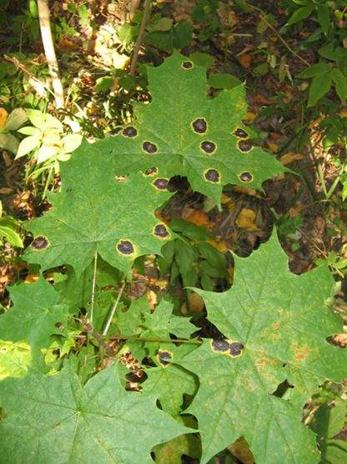
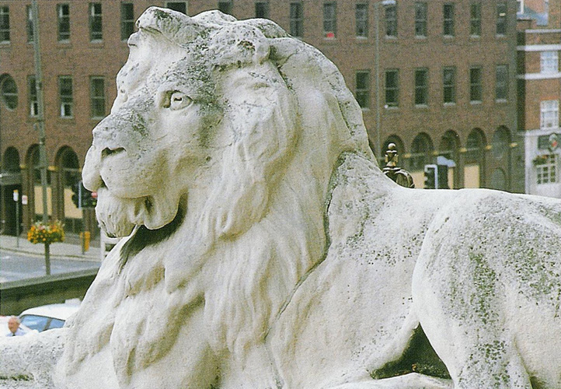
Последствия кислотных дождей.
Кислотный дождь оказывает отрицательное воздействие на водоемы.
Выделяют три стадии воздействия кислотных дождей на водоемы:
Начальная
кислотность повышается до рН 5.5
кислотность достигает рН 4.5
Эти токсичные металлы представляют опасность для здоровья человека. Он также уничтожает растительность на суше. Единственный способ изменить ситуацию к лучшему, по мнению многих специалистов,- это уменьшить количество вредных выбросов в атмосферу).

Slide 4
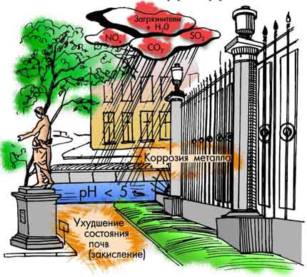

Slide 5
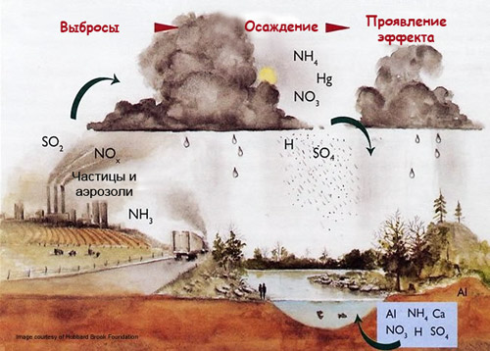

Slide 6
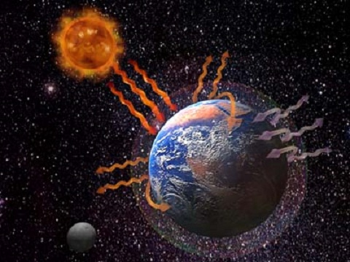
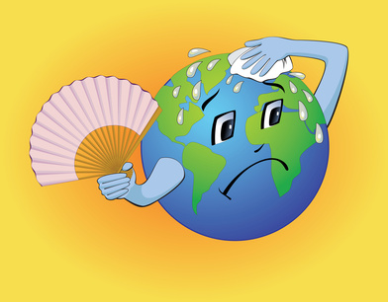
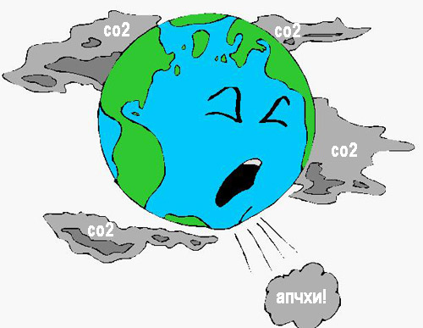
Парнико́вый эффе́кт — повышение температуры нижних слоёв атмосферы планеты по сравнению с эффективной температурой, то есть температурой теплового излучения планеты, наблюдаемого из космоса.

Slide 7
Природа парникового эффекта
Парниковый эффект атмосфер обусловлен их различной прозрачностью в видимом и дальнем инфракрасном диапазонах. Солнечный свет поглощается поверхностью планеты и её атмосферой и разогревает их. Нагретая поверхность планеты и атмосфера излучают в дальнем инфракрасном диапазоне.
Вследствие такой непрозрачности атмосфера становится хорошим теплоизолятором, что, в свою очередь, приводит к тому, что переизлучение поглощённой солнечной энергии в космическое пространство происходит в верхних холодных слоях атмосферы.
Влияние парникового эффекта на климат планет
Степень влияния парникового эффекта на приповерхностные температуры планет (при оптической толщине атмосферы < 1) зависит от оптической плотности парниковых газов и, соответственно, их парциального давления у поверхности планеты. Таким образом, парниковый эффект наиболее выражен у планет с плотной атмосферой, составляя у Венеры ~500 K.
Вместе с тем следует отметить, что величина парникового эффекта зависит от количества парниковых газов в атмосферах и, соответственно, зависит от химической эволюции и изменений состава планетарных атмосфер.

Slide 8
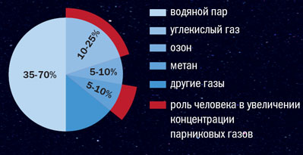
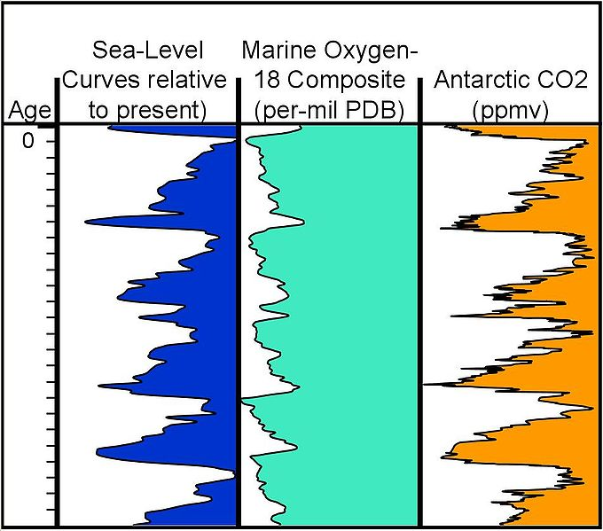
Парниковый эффект и климат Земли. Последствия.
При неизменности солнечной постоянной и, соответственно, потока солнечной радиации, среднегодовые приповерхностные температуры и климат, определяются тепловым балансом Земли. Для теплового баланса выполняются условия равенства величин поглощения коротковолновой радиации и излучения длинноволновой радиации в системе Земля—атмосфера.
Основными парниковыми газами, в порядке их оцениваемого воздействия на тепловой баланс Земли, являются водяной пар, углекислый газ, метан и озон.
Таким образом, климат на Земле может переходить в стадии потепления и похолодания в зависимости от изменения альбедо системы Земля — атмосфера и парникового эффекта.
В течение последних десятилетий наблюдается рост концентрации углекислого газа в атмосфере.

Slide 10
